Slide 1
ĐẠI SỐ 9
TIẾT 11: RÚT GỌN BIỂU THỨC CHỨA CĂN BẬC HAI

Slide 2
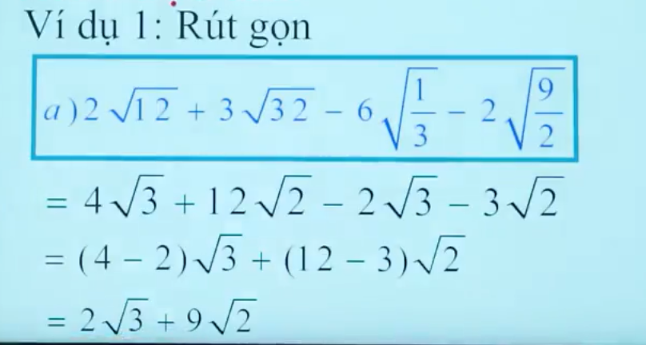
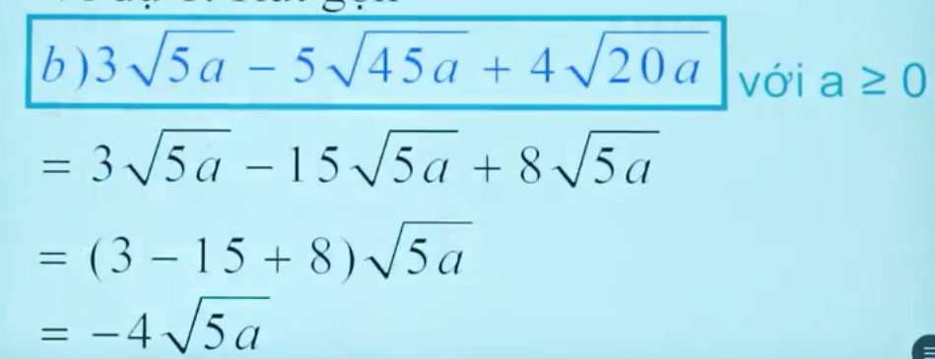

Slide 3
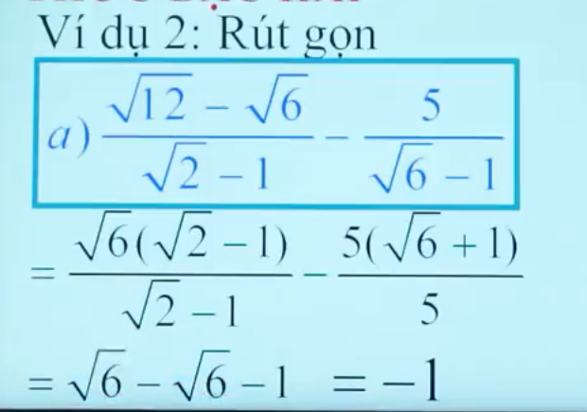
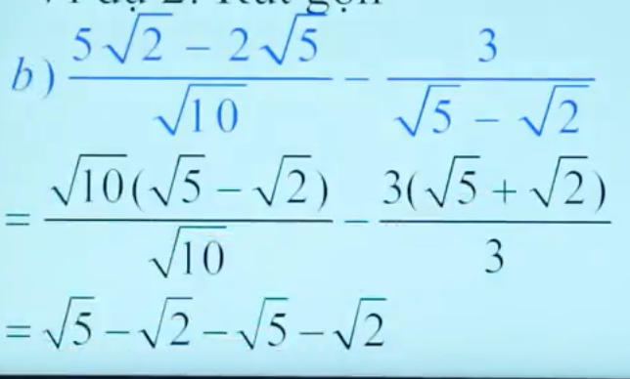

Slide 4
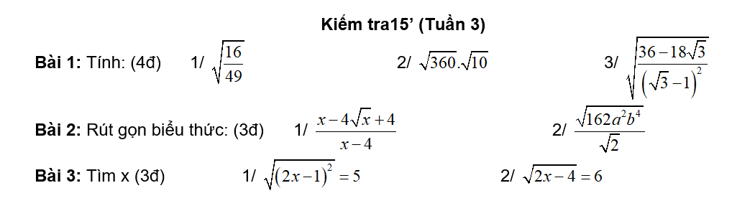

Slide 5
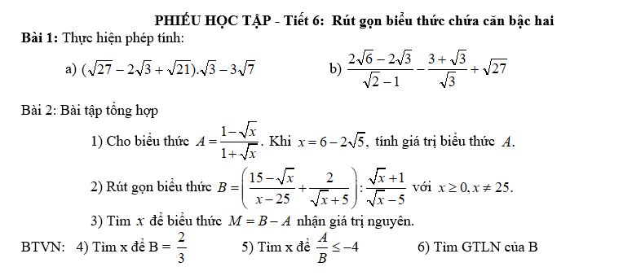
Tiết 11

Slide 6
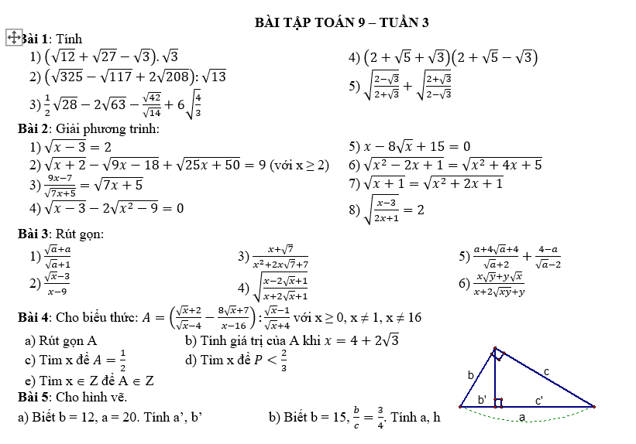

Slide 7
HƯỚNG DẪN VỀ NHÀ
Hoàn thành bài tập

